Slide 1

개미 주식회사 진급, 엔딩 일러스트 기획
작성일: 2022-04-15
작성자: 이영훈

Slide 2
0. 문서 이력
No | 작성자 | 작성일 | 내용 | 버전
1 | 이영훈 | 2022-01-03 | 최초 작성 | 0.1
2
3
4
5
6
7
8
9
10
11
12
13
14
15

Slide 3
개요
인트로
목차

Slide 4
1. 개요

Slide 5
1. 개요
1-1. 문서 개요
본 문서는 개미 주식회사 진급, 엔딩 시 출력되는 일러스트 기획을 제공한다.
기획 내용은 회의를 통해 수정될 수 있다.

Slide 6
2. 일러스트

Slide 7
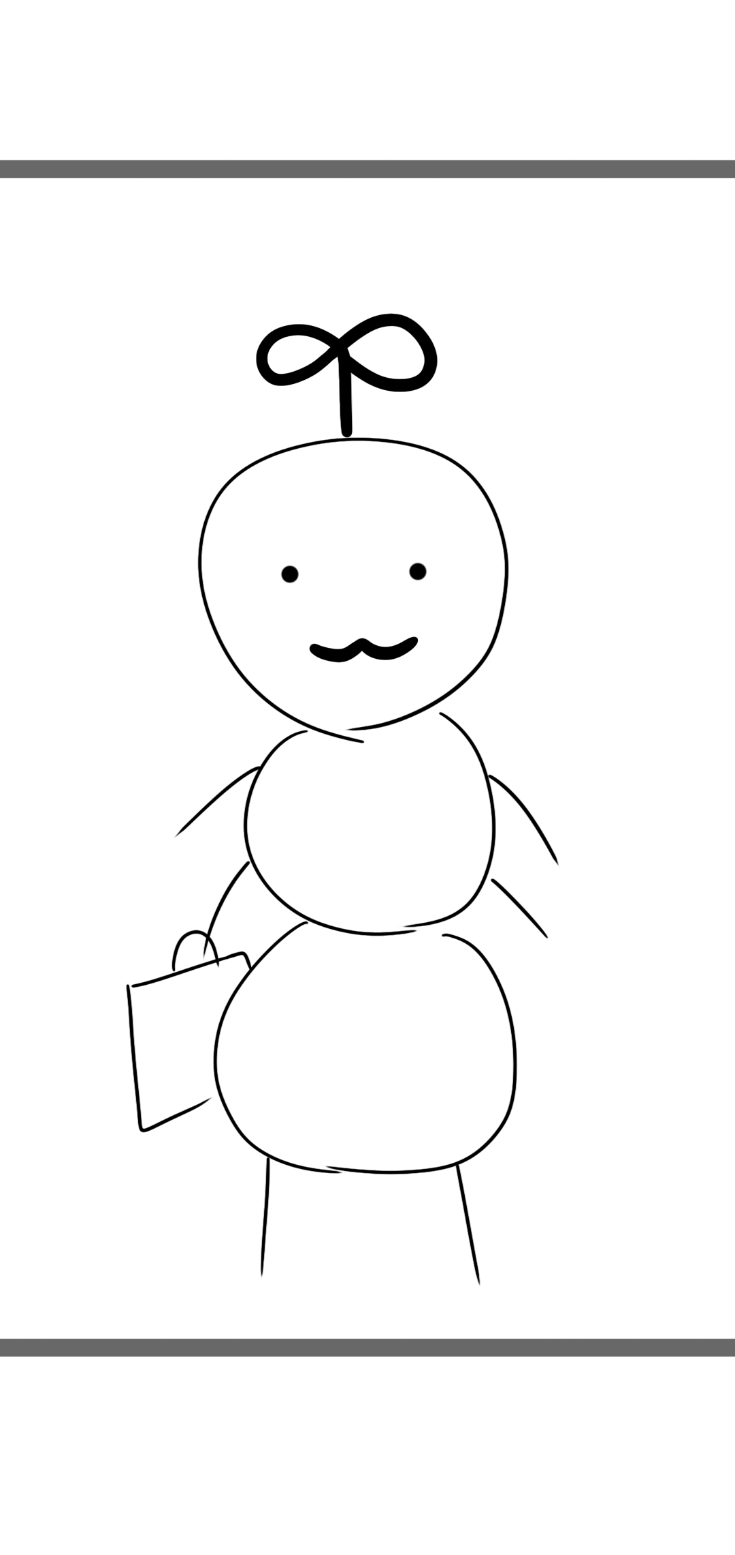
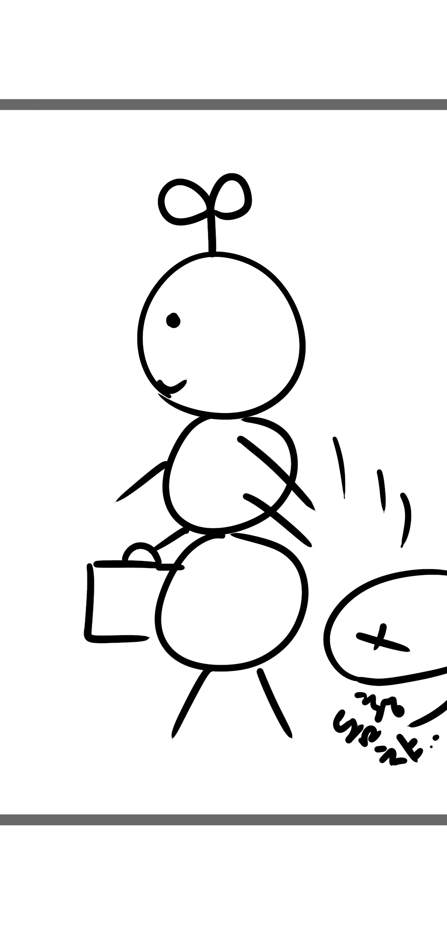

2. 인트로
2-1. 인트로 만화
개미 주식회사의 인트로는 한 컷 한 컷 화면에 출력되는 형태로 진행한다.
대사는 대사창에 출력되므로 대사는 적지 않는다.
첫 회사는 설레! 너무 행복한것 같아
열심히 회사를 다녀서 부자가 될 거야!
안녕 나는 시닙이! 오늘 첫 출근이야!
앞으로 어떤 일이 벌어지게 될까?

Slide 8
감사합니다.

